Slide 1
Нестандартные подходы в развитии гибкости у детей старшего школьного возраста

Slide 2
Гибкость
способность человека выполнять движения с большой амплитудой или под ней понимают рациональные свойства двигательного аппарата, обусловливающие степень подвижности его звеньев относительно друг друга.

Slide 3
Приемы
Применение повторных пружинящих движений, повышающих интенсивность растягивания.
Выполнение движений по возможно большей амплитуде.
Использование дополнительной внешней опоры: захваты руками за рейку гимнастической стенки или отдельной части тела с последующим притягиванием одной части тела к другой.
Применение активной помощи партнера.
Развитие гибкости средствами пилатеса, стречинга и калланетики.

Slide 4
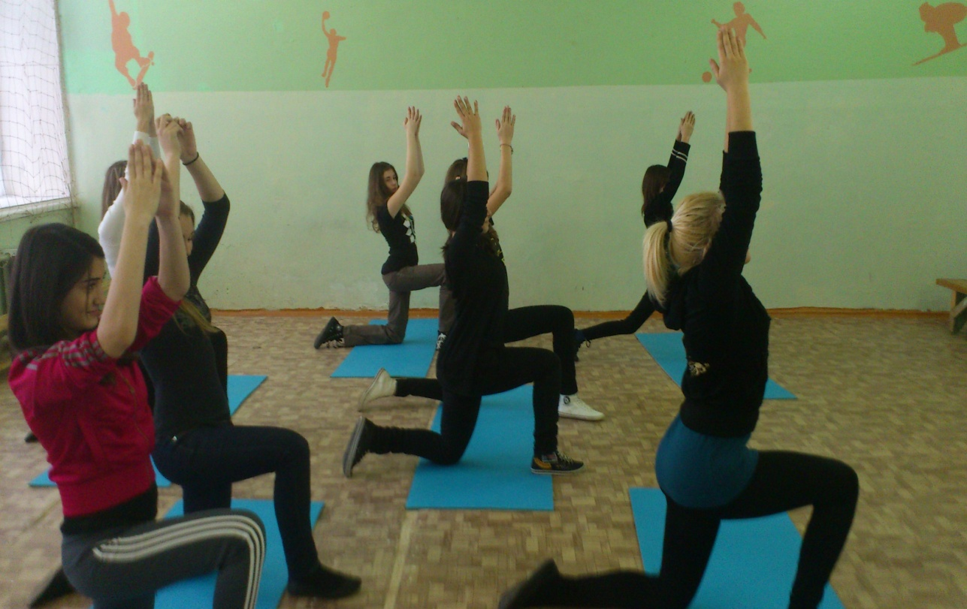
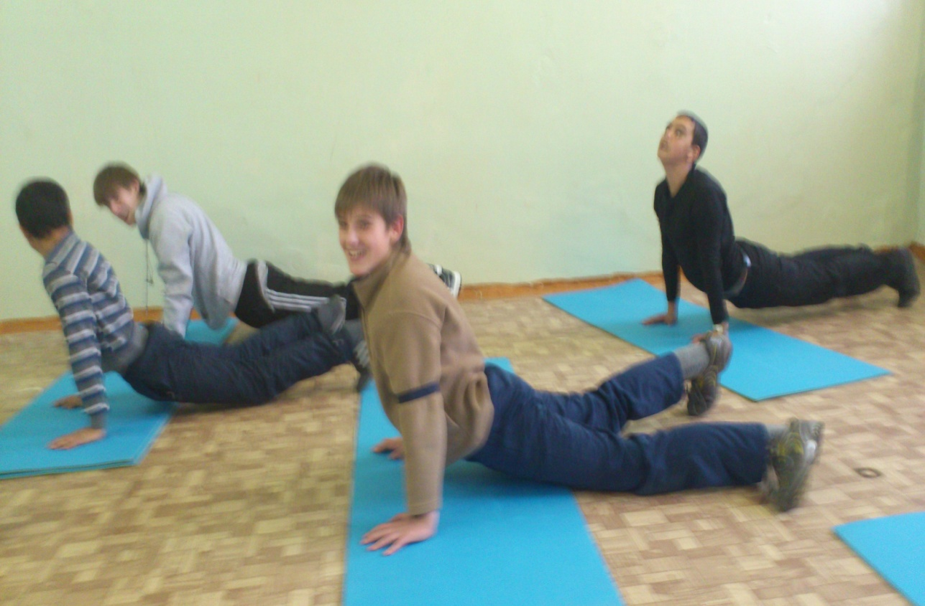
Гендерный подход

Slide 5
Гендерные различия:
комбинированные занятия (часть занятия проводится вместе, часть раздельно);
в подборе упражнений и оборудования только для девочек или только для мальчиков (мальчики занимаются с гирями, а девочки - с лентами);
в дозировке (девочки делают упражнение 8 раз, а мальчики 10);
по времени (девочки прыгают через скакалку 1 мин., мальчики 1,5 мин.);
в распределении ролей в подвижных играх и спортивных играх;
в требованиях к качеству выполнения заданий (от мальчиков мы требуем большей четкости, ритмичности, затраты дополнительных усилий, а от девочек - больше пластичности, выразительности, грациозности);
в оценке деятельности (для мальчиков важно, что оценивается в их деятельности, а для девочек - кто их оценивает и как).

Slide 6
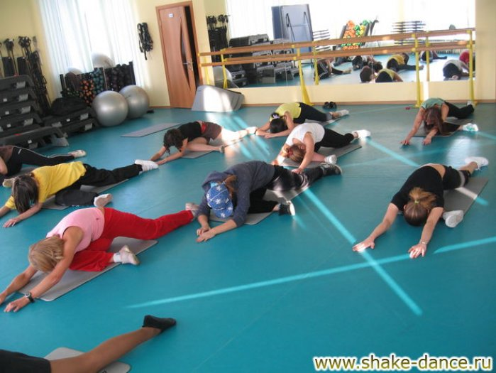
Пилатес
Комплекс упражнений для всего тела, который развивает гибкость и подвижность.
Один из самых безопасных видов тренировки.

Slide 7
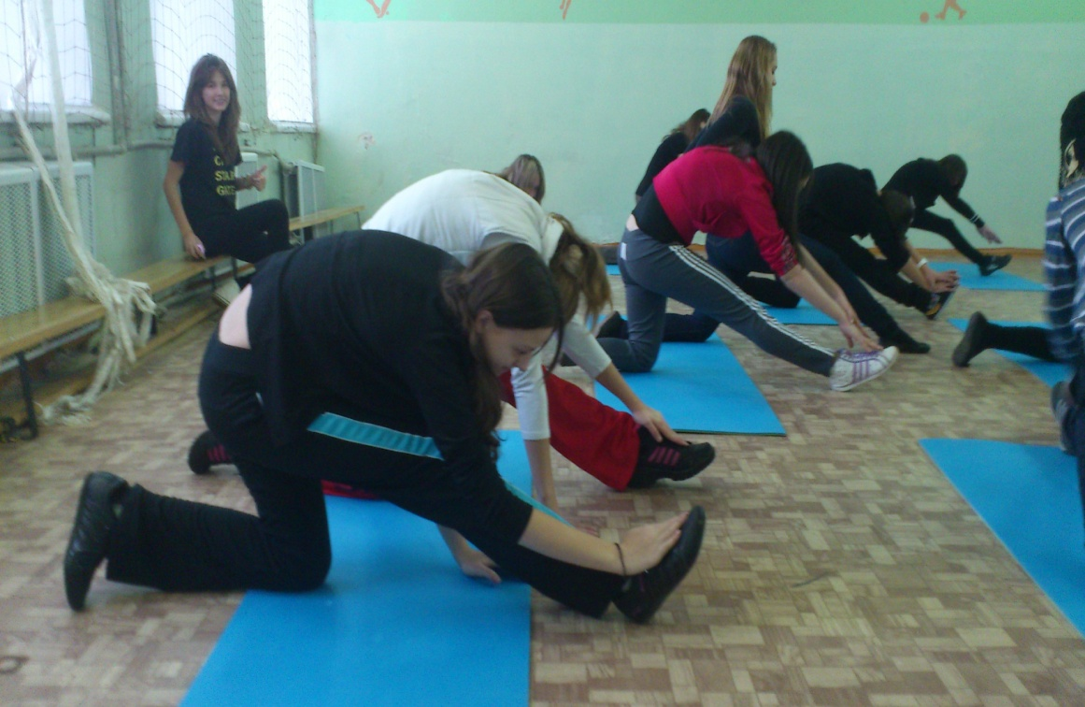
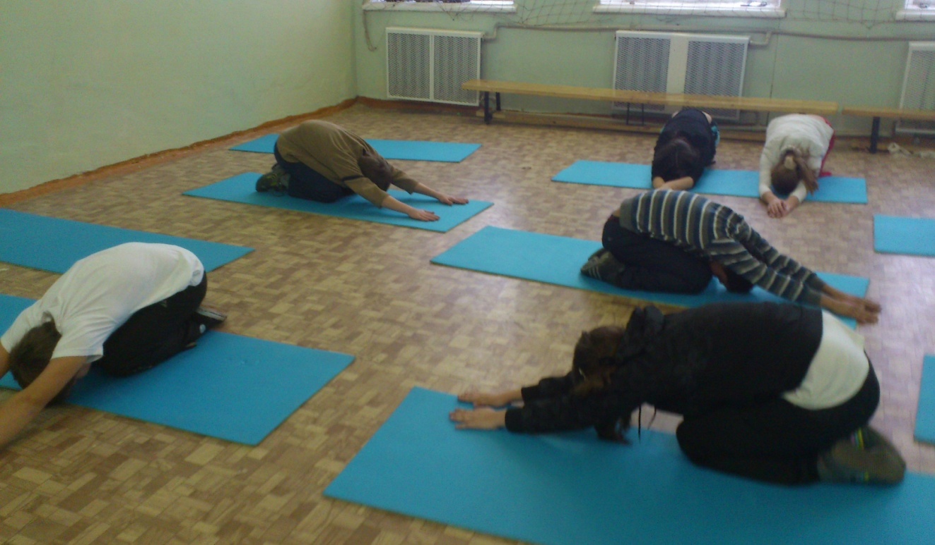
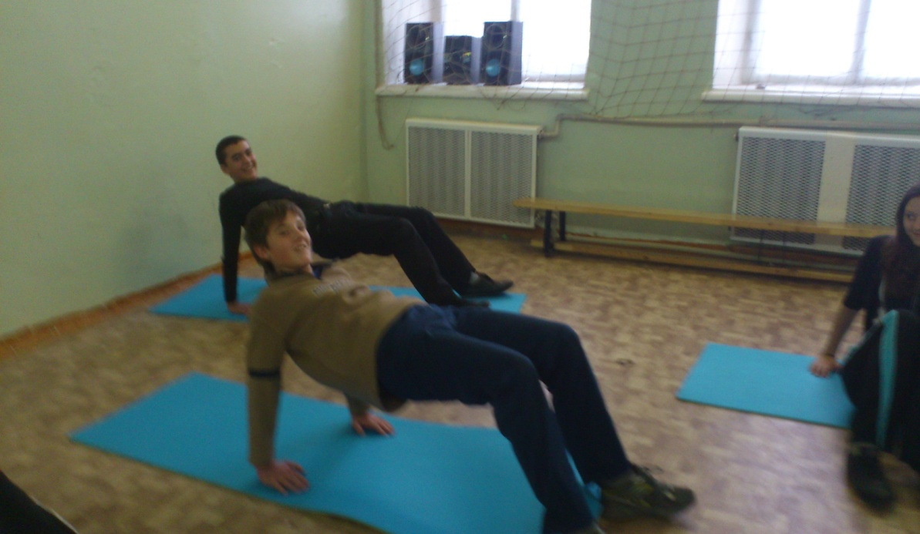
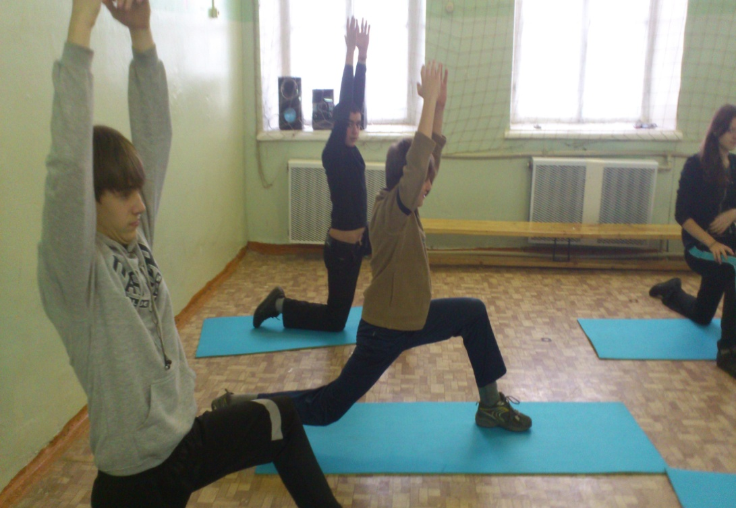

Slide 8
Преимущества системы упражнений
Пилатес развивает гибкость и силу определенных групп мышц.
Пилатес полезен для больных, перенесших травму позвоночника.
Пилатес укрепляет тело и успокаивает дух.
При любом уровне подготовки можно подобрать оптимальные упражнения.
Не существует ограничений по возрасту и нет противопоказаний при правильном подборе комплекса.
Каждое движение исходит из сознания, т.е. каждое сокращение мышцы контролируется деятельностью мозга.

Slide 9
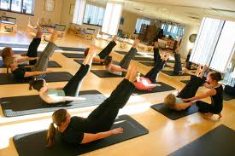
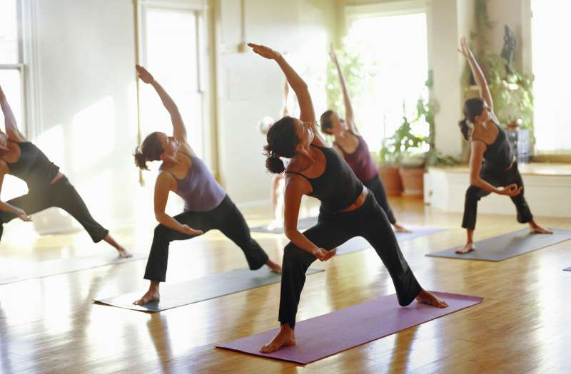
Пилатес также предлагает серию упражнений на все группы мышц.
Пилатес – это тренировка, в которой совершенствуется не только тело, но и умственные и интеллектуальные возможности.

Slide 10
Стретчинг
Стретчинг-гимнастика – это гимнастика в переводе с англ. языка stretnhing – растягивание, включают в себя комплекс поз, обеспечивающих наилучшие условия для растягивания определенных групп мышц.
Помимо развития гибкости стетчинг способствует улучшению жизненного тонуса. Упражнения стретчинга пригодны как для взрослых, так и для детей

Slide 11
Стретчинг
оказывает стимулирующее воздействие на кровообращение и циркуляцию лимфы в организме.
упражнения, включаемые в заключительную часть тренировочного занятия, помогают мышцам восстановиться путем возврата от сокращенного состояния к прежней длине (в покое).
упражнения оказывают расслабляющее действие на мышцы и снимают различные боли, вызванные стрессами и напряжениями нервной системы.
замедляет и делает постепенными некоторые процессы в нашем организме, связанные со старением.

Slide 12
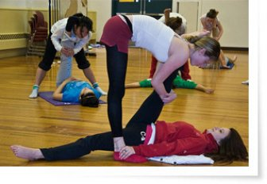
Растягивание должно быть до определенных, характерных только для каждого занимающегося пределов.
Болевые ощущения — это знак к тому, что амплитуда растяжки слишком велика.

Slide 13
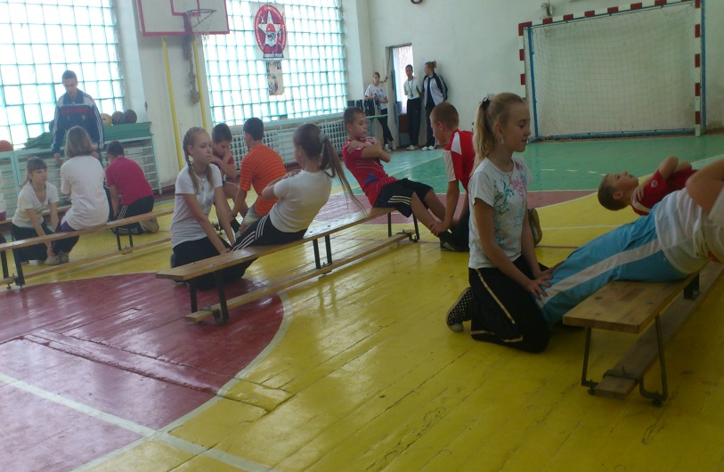
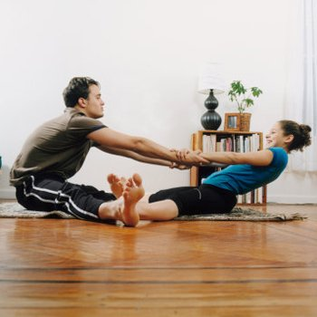
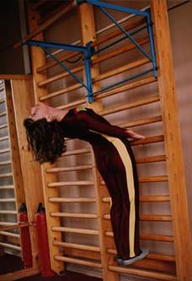
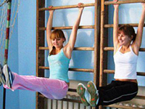
Упражнения в стречинге можно разнообразить с помощью :
на гимнастической скамейке;
гимнастической лестнице;
в парах.

Slide 14
Калланетика
Это гимнастика, названная по имени создательницы - американки Каллан Пинкней.
Система статических упражнений направлена на растяжение и сокращение мышц.
Включает упражнения из различных видов восточных гимнастик и специальные дыхательные упражнения.
Гимнастика неудобных поз.
Не требуют вашего перемещения в пространстве.
Все мышцы развиваются равномерно.

Slide 15
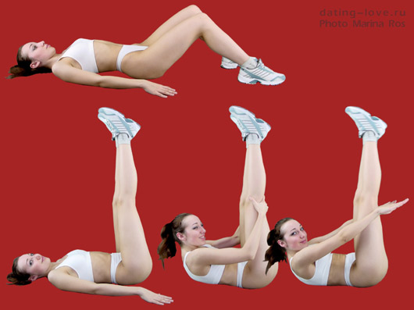
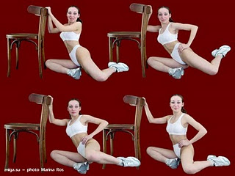
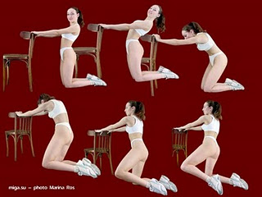
Калланетика включает в себя упражнения, разрабатывающие абсолютно все группы мышц — ног, ягодиц, бедер, рук, плеч, спины, брюшного пресса.

Slide 16
Результаты:
улучшается осанка и тонус тела;
укрепляется иммунная система;
снижается вес;
тело становится более гибким;
укрепляются суставы;
уменьшается подверженность стрессам;
возрастает уверенность в собственных силах.

Slide 17
Можно применять на разных этапах урока:
пилатес - в начале урока (в виде разминки );
стрейтчинг– в основной части (т.к. он является растяжением);
калланетику – в заключительной части ( т.к. упражнения направлены на восстановление дыхания и расслабление).

Slide 18
Спасибо за внимание!

